Slide 1
COURS AVANCÉ KNX
L'interopérabilité

Slide 2
Introduction
KNXA s'occupe de la normalisation du protocole et édicte des règles d'encodage des données utiles à l'intérieur des télégrammes
Les types de données les plus communs sont standardisés au niveau européen et intégrés dans la série EN 50090 comme Partie 3-3
Les formats standardisés pour les fonctions sont obligatoires pour la certification. La conformité au format est vérifiée lors des tests d'interopérabilité KNX effectués par les laboratoires de test accrédités KNX
Notes:
Introduction
Déjà sous le système prédécesseur de KNX, c.-à-d. La BEI, l'association s'est chargée non seulement de la normalisation du protocole, mais elle a également fixé des règles pour l'encodage des données utiles à l'intérieur des télégrammes.
Sans standardisation de cet aspect, les appareils de différents fabricants seraient capables de parler KNX mais pourraient encore coder différemment les données utiles contenues dans la queue du télégramme, par exemple, le fabricant A coderait les températures sur 1 octet et un autre sur 3 octets.
Pour commencer, de tels objets de groupe ne pourraient pas être liés au moyen de l'ETS et deuxièmement, ces dispositifs ne se comprendraient pas entre eux.
Afin d'assurer l'interfonctionnement entre les fabricants et même les produits de différents domaines d'application, l'association KNX a donc établi des formats pour des fonctions communes comme la commutation, la gradation, la commande de stores, les valeurs entières et flottantes, le pourcentage, la date/heure, les modes HVAC, le contrôle de scène, ..... Ces formats sont appelés « types de données normalisées KNX ».
Les types de données les plus courants ont également été normalisés au niveau européen et intégrés dans la série EN 50090 en tant que partie 3-3.
S'il existe un format standardisé pour une certaine fonction, pour la certification le fabricant de KNX est obligé d'utiliser ce format. La conformité au format est également vérifiée pendant les tests d'interfonctionnement KNX effectués par des laboratoires d'essais accrédités par KNX.

Slide 3
Avantages de l'Interfonctionnement
Lorsqu'une ligne de produit A est défectueuse mais que le fabricant A a interrompu la ligne de produit l'utilisateur final peut trouver un remplacement chez le fabricant B
Marché OEM : ce que le fabricant A ne produit pas lui-même, il peut le trouver chez un autre fabricant de HBES et réétiqueter les produits qu'il achète au fabricant A
Tous les produits de tous les fabricants peuvent être liés à une installation fonctionnelle est la pierre angulaire de l'approche de l'outil de configuration unique (ETS) KNX
KNX programme de formation standardisé mondial
Notes:
Avantages de l'Interfonctionnement
Les avantages du Home and Building Control ne deviennent vraiment visibles que lorsque les appareils de différents fabricants et domaines d'application interagissent :
Le détecteur de présence fait partie du système d'alarme la nuit ;
Le thermostat d'ambiance du Fabricant A règle la position des vannes du Fabricant B ;
Le bouton " Tout éteint " du fabricant A éteint les lumières, commandées par les actionneurs de commutation du Fabricant B, C, D, ..... ;
Le planificateur de fabricant A garantit la simulation de présence, pilotant ainsi les stores du fabricant b
Il va sans dire qu'il s'agit d'un avantage énorme pour les utilisateurs finaux. Lorsqu'une ligne de produits A est défectueuse mais que le Fabricant A a abandonné sa ligne de produits, l'utilisateur final peut trouver un produit de remplacement chez le Fabricant B.
Un système avec un véritable interfonctionnement attire également les fabricants de produits de niche, car un seul fabricant ne peut tout simplement pas offrir toutes les solutions HBES possibles, du Chauffage, de la Ventilation et de la Climatisation en passant par la gestion des charges, etc.
Cela renforce à son tour le marché OEM : ce que le fabricant A ne produit pas lui-même, il peut facilement le trouver chez un autre fabricant HBES et compléter son offre en renommant les produits qu'il achète au fabricant A.
Les solutions de passerelle entre KNX et des systèmes propriétaires ou d'autres systèmes standardisés (par exemple DALI, BACnet, ...) sont plus faciles à développer, car l'encodage propriétaire peut être facilement mappé aux formats de données KNX courants comme décrit dans la norme KNX.
Enfin et surtout, il aurait été impossible pour KNX d'établir l'infrastructure du marché commun qui existe aujourd'hui :
le fait que tous les produits de tous les fabricants peuvent être reliés à une installation de travail est la pierre angulaire de l'approche KNX one configuration tool (ETS).
Il aurait été impossible d'établir le programme commun de formation pour la formation des personnes intéressées à utiliser la technologie KNX dans des projets domestiques ou commerciaux. Le programme de formation des cours de base, avancés et de tuteur est standardisé dans le monde entier. En revanche, les fabricants de systèmes propriétaires doivent établir individuellement leurs propres programmes de formation et les utilisateurs de ce matériel doivent suivre plusieurs cours s'ils souhaitent combiner le matériel de plusieurs fabricants dans une installation.
OEM: Fabricant d'équipement original

Slide 4
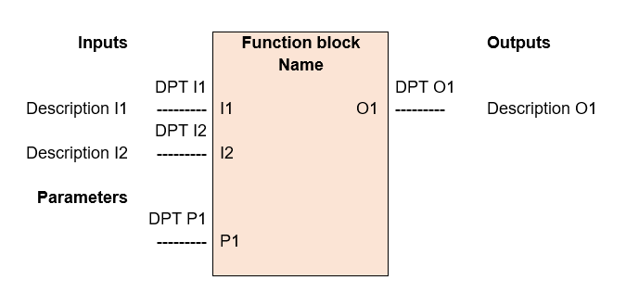
Principes de l'Interfonctionnement de KNX
Les groupes d'objets KNX sont codés suivant les types de données standardisés KNX. L'encodage des paramètres peut être spécifique au fabricant
Blocs fonctionnels groupe entrées, sorties et paramètres. Pour cette combinaison, une description précise de la fonction est fournie
Notes:
Principes de l'Interfonctionnement de KNX
Introduction
Pour les appareils KNX qui sont programmés avec l'ETS, KNX exige qu'au moins les objets de groupe soient codés selon les types de données standardisés KNX. L'encodage des paramètres décrits dans les descriptions des données produit peut être spécifique au fabricant.
Pour certains types d'appareils (par ex. gradation, commande de stores ou commutation avec priorité), il est toutefois nécessaire que les actionneurs affichent un certain comportement lors de l'envoi de données aux objets de groupe disponibles. Dans ce cas, la spécification des blocs fonctionnels devient nécessaire et doit être respectée pendant la certification du produit KNX.
Les blocs fonctionnels regroupent un certain nombre d'entrées, de sorties et de paramètres. Pour cette combinaison, une description précise de la fonction est fournie.
Une définition claire de la description de chaque canal de l'appareil sous la forme de blocs fonctionnels est nécessaire, en particulier lorsque les appareils prennent en charge l'installation facile.

Slide 5
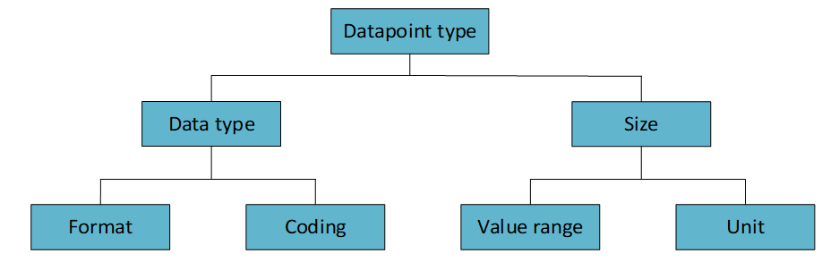
Codage des types de points de données
Format : Définit les champs qui composent le type de Datapoint. Chaque champ peut contenir un ou plusieurs bits
Codage : Définit l'encodage de données
Plage de valeurs : définit la plage de limitations et de valeurs valides
Unité : Définit l'unité de données
Notes:
Codage des types de points de données
Introduction
Un objet de groupe est considéré comme un certain type de points de données. Les paramètres peuvent également être considérés comme des points de données.
Le type de points de données est déterminé par les quatre éléments suivants
Format : De quels champs est composé le type Datapoint ? Chaque champ peut être composé d'un ou plusieurs bits.
Codage: Comment les données sont-elles encodées ?
Plage de valeurs : Y a-t-il des limitations à la plage de valeurs ? Il peut y avoir des valeurs minimales et maximales ou des valeurs valides différentes pour chaque champ ou des listes de valeurs valides.
Unité : Quelles sont les unités de données des différents champs ?

Slide 6
Principe Classes de types de points de données
Types simples: Exemple: booléen, valeurs numériques pures
Types énumérés : nombre limité de valeurs et aucun ordre hiérarchique précis. Tous les états sont décrits. Si des valeurs invalides/non définies sont envoyées, aucun dysfonctionnement ne peut se produire. Exemples: modes de fonctionnement dans les thermostats de la pièce
Type structuré : plusieurs parties qui sont combinées dans un point de données. Exemples : variation relative KNX (3.007 DPT_Control_Dimming)
Types de statut : Utilisé lorsqu'un participant est capable de signaler son mode de fonctionnement et de passer à un mode spécifique. Envoyé en tant que masque. Principalement utilisé dans la technologie de chauffage
Notes:
Principe Classes de types de points de données
Introduction
Cinq classes peuvent être distinguées en fonction de leur structure interne. De plus amples explications sont données dans les paragraphes suivants.
Types Simples
Exemples de types simples : valeurs booléennes, valeurs numériques pures.
Types Énumérés
Les énumérations sont utilisées pour des points de données avec un nombre clairement limité de valeurs et sans ordre hiérarchique précis. Si un point de données utilise un type de données énuméré, tous les états possibles doivent être décrits. Si des valeurs non valides / indéfinies sont envoyées, aucun dysfonctionnement ne peut survenir.
Les exemples sont : basculer entre “Confort”, “Standby” “Nuit”,… modes de fonctionnement dans les thermostats de pièce.
Types Structurés
Les types de points de données structurés se composent de plusieurs parties qui sont combinées dans un de point de données. Seuls les champs qui ne peuvent pas être interprétés de manière significative peuvent être combinés à un type de point de données structuré.
Exemples : variation relative KNX (3.007 DPT_Control_Dimming)
Types de Statut
Les types de points de données pour la transmission des informations d'état doivent répondre à deux objectifs :
Un appareil doit pouvoir signaler son mode de fonctionnement à d'autres appareils.
Un appareil doit pouvoir être commuté sur un mode de fonctionnement spécifique.
Pour ce faire, d'autres bits sont envoyés comme masque en plus des informations d'état actuelles. Le masque détermine si les données des champs d'état doivent être utilisées comme commandes valides ou uniquement à titre d'information.
Ces types de points de données sont principalement utilisés dans le domaine de la technique de chauffage.

Slide 7

Principe Classes de types de points de données
Types « multi-états » : valeurs encodables significatives suivant une séquence hiérarchique. Exemple: les 5 positions de vitesse d'un contrôleur de ventilateur (moteur)
Pour couvrir le fonctionnement avec différentes étapes, l'expéditeur et le récepteur doivent convertir les étapes en une plage comprise entre 0 et 255
Ces types de points de données ne peuvent être utilisés que si
les états ont une séquence clairement définie,
aucune conversion linéaire exacte de n'est requise
Expéditeur:
Récepteur:
Notes:
Principe Classes de types de points de données
Types " Multi-états "
Les types de points de données à états multiples sont destinés à transmettre des données
dont les valeurs codables suivent une séquence hiérarchique et
dont toutes les valeurs codables sont significatives
Exemples : un contrôleur de ventilateur (moteur) peut entraîner le ventilateur de l'arrêt sur 5 positions jusqu'à une vitesse maximale.
Définition
Pour pouvoir couvrir tous les cas où les émetteurs et les récepteurs fonctionnent avec de nombreux pas différents, ils convertissent tous les deux leurs pas dans une plage comprise entre 0 et 255.
Ce qui suit s'applique à l'expéditeur :
Cette valeur est arrondie à l'unité supérieure ou inférieure et envoyée sous forme d'octet sans signe.
Ce qui suit s'applique au récepteur :

Slide 8
Exemple de Types “Multi-états”
Un émetteur à 3 niveaux (NS=3) commande un récepteur à 5 niveaux (NR=5).
L'étape 2 (S x=2) de l'expéditeur est donc transmise comme = 170
Le récepteur interprète ceci comme et se déplace à son niveau 3
Notes:
Exemple de Types “Multi-états”
Exemple : Un expéditeur à 3 pas (N_{S}=3) commande un récepteur à 5 pas (N_{R}=5). Étape 2 (S _{x}=2) de l'expéditeur est donc transmise comme = 170. Le récepteur l'interprète et passe au niveau 3.
Ces types de points de données ne peuvent être utilisés que si
les états ont une séquence clairement définie,
aucune conversion linéaire exacte des pas entre émetteur et récepteur n'est nécessaire

Slide 9
Types communs de points de données KNX
Tous les types de points de données ont une identification unique composée de deux chiffres:
Chiffre 1 : Format et Codification
Chiffre 2 : Plage et Unité
Grouper les objets avec des types DPT avec une taille :
6 bits ou moins : n'utilisez que les bits suivant directement l'APCI (les bits non utilisés sont nulles)
supérieur à 6 bits : les 6 bits suivant l'APCI sont mis à zéro et les données utiles complétées après ces bits
Les types de points de données sont sous la responsabilité du groupe de travail KNX « WGI » (Interfonctionnement des groupes de travail)
Notes:
Types communs de points de données KNX
Introduction
Cette section énumère quelques types courants de points de données KNX.
Tous les types de points de données ont une identification unique composée de deux chiffres. Le premier chiffre indique le format et l'encodage. Le deuxième chiffre représente la plage de valeurs et l'unité.
Au cours du développement technique, les membres de KNX peuvent soumettre des suggestions pour de nouveaux types de points de données à l'Association KNX. De nouveaux types de points de données sont également élaborés par le groupe de travail KNX responsable « WGI » (Working Group Interworking) lors de l'élaboration de nouvelles descriptions d'application et des blocs fonctionnels standardisés KNX correspondants.
Les objets de groupe conformes aux types DPT d'une taille de 6 bits ou moins n'utilisent que les bits qui suivent directement l'APCI (les bits non utilisés sont mis à zéro) dans le télégramme KNX. Tout groupe d'objets conformes aux DPT dont la taille est supérieure à 6 bits donnera lieu à des télégrammes, où les 6 bits qui suivent l'APCI sont mis à zéro et les données utiles sont capitonnées après ces bits non utilisés.

Slide 10
Données booléennes : DPT B1
Format : |  | 1 bit : B₁
octet nr |  |  | 1
noms des champs |  |  |  |  |  |  |  |  |  | b
encodage |  |  |  |  |  |  |  |  |  | P
Gamme : |  | b = {0,1}
Unité : |  | Aucun.
Resol. : |  | (pas applicable)
Types de points de données
ID : | Nom : |  |  |  |  |  |  |  |  |  |  |  | Codage : b
1.001 | DPT_Switch |  |  |  |  |  |  |  |  |  |  |  | 0 = Off 1 = On
1.002 | DPT_Bool |  |  |  |  |  |  |  |  |  |  |  | 0 = Faux 1 = Vrai
1.003 | DPT_Enable |  |  |  |  |  |  |  |  |  |  |  | 0 = Désactiver 1 = Activer
1.004 | DPT_Ramp |  |  |  |  |  |  |  |  |  |  |  | 0 = Pas de rampe 1 = Rampe
1.005 | DPT_Alarm |  |  |  |  |  |  |  |  |  |  |  | 0 = Aucune alarme 1 = Alarm
1.006 | DPT_BinaryValue |  |  |  |  |  |  |  |  |  |  |  | 0 = Bas 1 = Haut
1.007 | DPT_Step |  |  |  |  |  |  |  |  |  |  |  | 0 = Diminuer 1 = Augmentation
1.008 | DPT_UpDown |  |  |  |  |  |  |  |  |  |  |  | 0 = Haut 1 = Bas
1.009 | DPT_OpenClose |  |  |  |  |  |  |  |  |  |  |  | 0 = Ouvrir 1 = Fermer
1.010 | DPT_Start |  |  |  |  |  |  |  |  |  |  |  | 0 = Arrêter 1 = Démarrer
1.011 | DPT_State |  |  |  |  |  |  |  |  |  |  |  | 0 = Inactif 1 = Actif
1.012 | DPT_Invert |  |  |  |  |  |  |  |  |  |  |  | 0 = Non inversé 1 = Inversé
1.013 | DPT_DimSendStyle |  |  |  |  |  |  |  |  |  |  |  | 0 = Démarrer/Arrêt 1 = Cycliquement
1.014 | DPT_InputSource |  |  |  |  |  |  |  |  |  |  |  | 0 = Fixé 1 = Calculé
1.015 | DPT_Reset |  |  |  |  |  |  |  |  |  |  |  | 0 = aucune action (factice) 1 = commande de réinitialisation (déclenchement)
1.016 | DPT_Ack |  |  |  |  |  |  |  |  |  |  |  | 0 = aucune action (factice) 1 = acquittement de la commande (déclenchement), par ex. pour alarmer
1.017 | DPT_Trigger |  |  |  |  |  |  |  |  |  |  |  | 0, 1 = déclencheur
1.018 | DPT_Occupancy |  |  |  |  |  |  |  |  |  |  |  | 0 = non occupé 1 = occupé
1.019 | DPT_Window_Door |  |  |  |  |  |  |  |  |  |  |  | 0 = fermé 1 = ouvert
1.021 | DPT_LogicalFunction |  |  |  |  |  |  |  |  |  |  |  | 0 = fonction logique OU 1 = fonction logique ET
1.022 | DPT_Scene_AB |  |  |  |  |  |  |  |  |  |  |  | 0 = scene A 1 = scene B
1.023 | DPT_ShutterBlinds_Mode |  |  |  |  |  |  |  |  |  |  |  | 0 = seulement le mode Haut/Bas (volet) 1 = Déplacer vers le haut/Bas + inclinaison des lamelles (store)
Utilisé pour des applications avec deux valeurs différentes
Notes:
Données Booléennes
Informations générales
DPT ID 1.xxx est utilisé pour toutes les applications possibles dans lesquelles deux valeurs différentes doivent être définies ou envoyées.
Types de données B₁

Slide 11
Bit avec contrôle de priorité
Destiné aux applications offrant un contrôle prioritaire qui a préséance sur le fonctionnement normal (manuel).
Notes:
Bit avec contrôle de priorité
Informations générales
Ces types de points de données sont destinés aux applications offrant un contrôle prioritaire qui a priorité sur le fonctionnement normal (manuel). En d'autres termes, si un actionneur est commuté via son point de données prioritaire, la commutation via ses objets de groupe DPT 1.xxx habituels est désactivée.
La commutation avec priorité est assurée par des types de points de données à 2 bits.
L'interaction entre les points de données 2 et 1 bit fonctionne selon le diagramme ci-dessous.

Slide 12
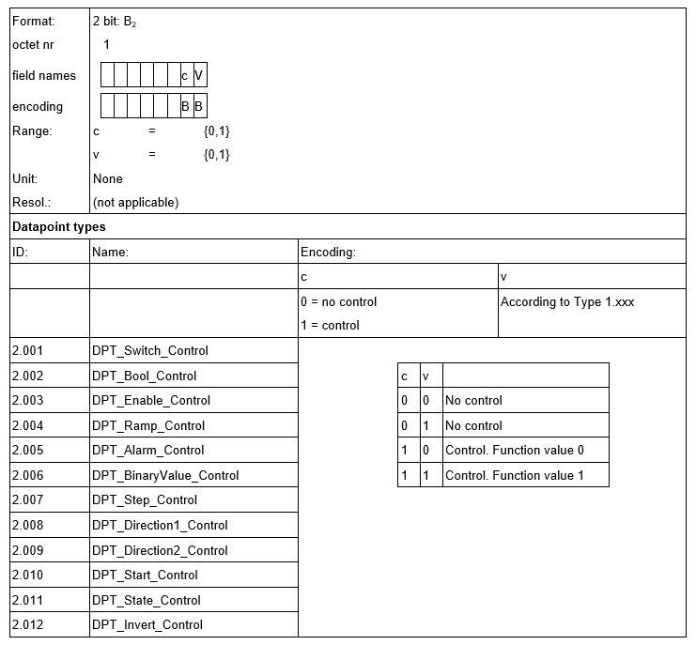
Bit avec contrôle de priorité: DPT B2
Notes:
Bit avec contrôle de priorité
Types de données B₂

Slide 13
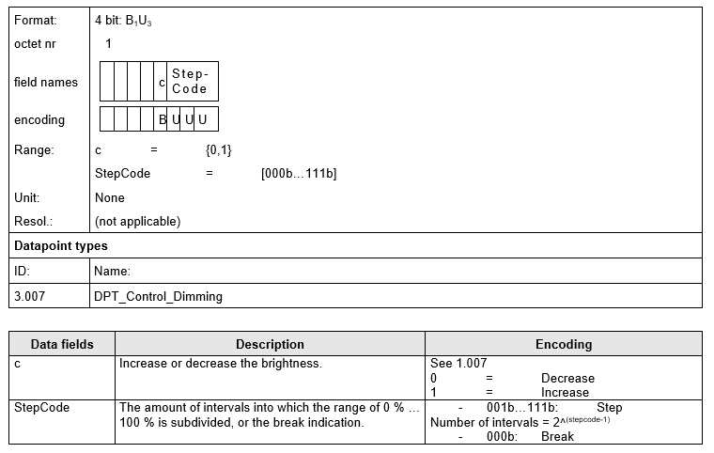
3 bits avec la commande : DPT_Control_Dimming
Luminosité relative ou stores mobiles par rapport à une certaine position
Notes:
3 Bits avec Contrôle
Informations générales
Ces types de points de données sont entre autres utilisés pour réaliser la variation relative ou le déplacement de stores par rapport à une certaine position de départ.
Point de donnée DPT_Control_Dimming

Slide 14
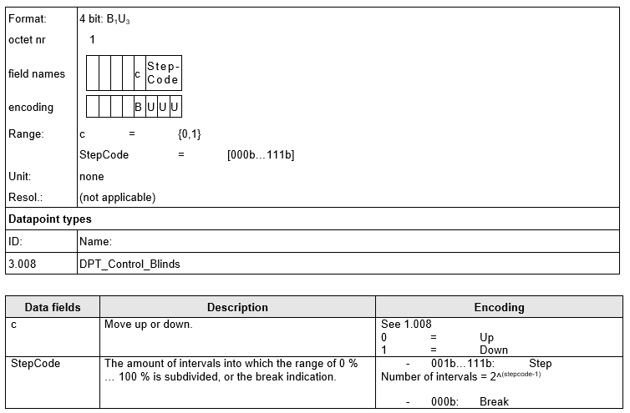
3 bits avec contrôle : DPT_Control_Blinds
Positionnement relatif des stores verticaux ainsi que de l'angle des lames
Notes:
3 Bits avec Contrôle
Point de donnée DPT_Control_Blinds
NOTE: Ce DPT peut être utilisé pour le positionnement relatif des stores verticaux ainsi que pour le positionnement relatif de l'angle des lames.

Slide 15
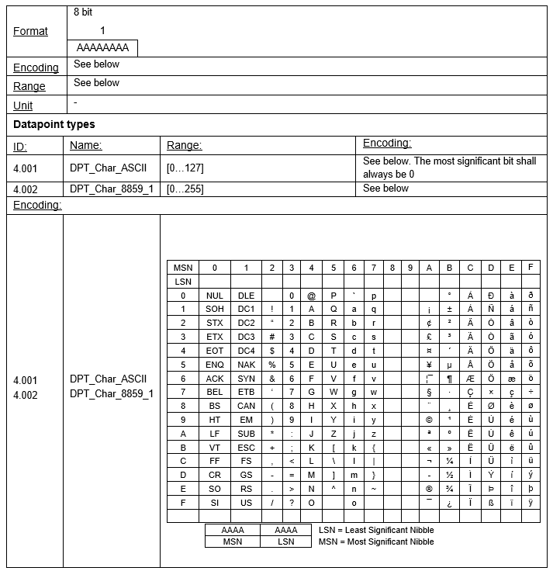
Types de points de données Jeu de Caractères
Transmission de caractères individuels (texte)
L'encodage correspond aux coordonnées d'une table de correspondance, contenant les différents caractères
Notes:
Jeu de Caractères
Informations générales
DPT 4.xxx est défini pour la transmission de caractères (texte) individuels. L'encodage envoyé sur le bus correspond aux coordonnées d'une table de consultation, contenant les différents caractères.
Types de points de données Jeu de Caractères

Slide 16
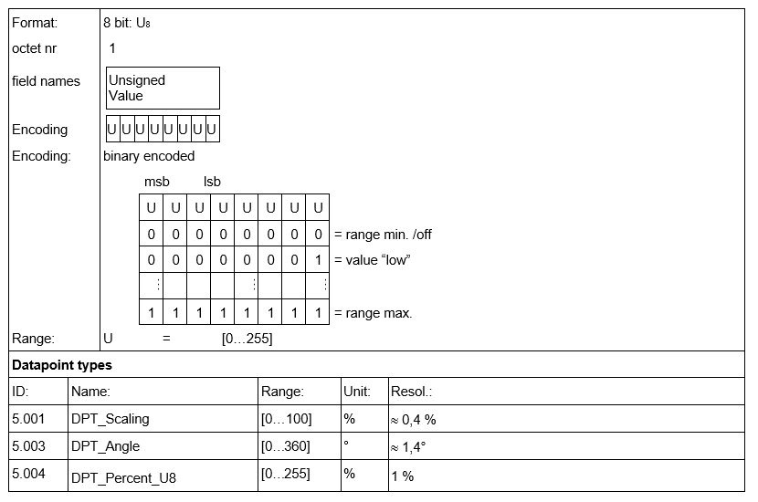
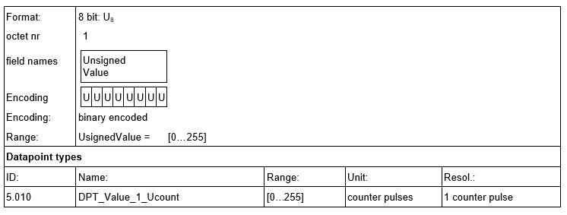
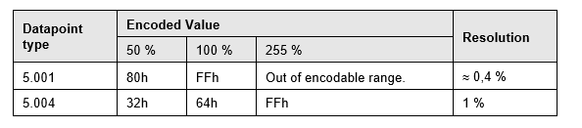
8 Bits sans Signe
Transmission de valeurs non signées jusqu'à 255
Valeurs mises à l'échelle
Valeurs non mises à l'échelle
Exemple:
Notes:
8 Bits sans Signe
Informations générales
DPT 5.xxx est défini pour transmettre des valeurs non signées jusqu'à 255.
Valeurs graduées
Valeurs non graduées

Slide 17
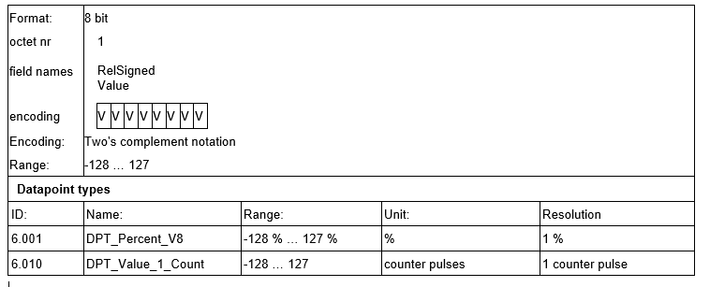
8 Bits avec Signe
Transmission des valeurs de -128 à +127
Les nombres négatifs sont représentés comme un complément à deux
Valeur relative signée :
Notes:
8 Bits avec Signe
Informations générales
DPT 6.xxx est défini pour transmettre des valeurs de -128 à +127.
Les nombres négatifs sont représentés comme un complément à deux. Pour ce faire, la représentation binaire du nombre positif est inversée et 1 est ajouté.
Types de points de données V8 - Valeur relative signée

Slide 18
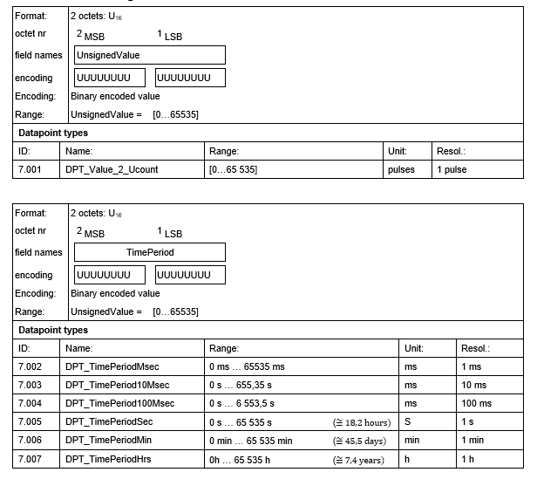
2 Octets sans Signe
Transmission de valeurs jusqu'à 65.535
Notes:
2 Octets sans Signe
Informations générales
DPT 7.xxx est défini pour la transmission de valeurs jusqu'à 65535.
Valeur du compteur non signé de 2 octet

Slide 19
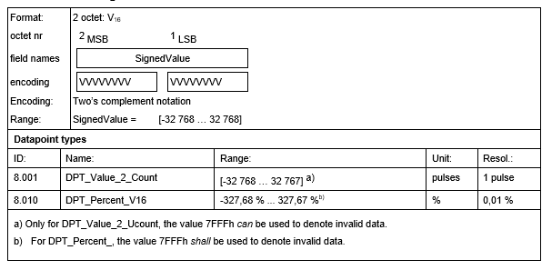
2 Octets avec Signe
Transmission des valeurs de -32.768 à +32.767
Les nombres négatifs sont représentés comme un complément à deux
Notes:
2 Octets avec Signe
Informations générales
DPT 8.xxx est défini pour transmettre des valeurs de -32768 à +32767. Comme pour 1 octet avec signe, les valeurs négatives sont transférées comme complément à deux.
Valeur du compteur signé à 2 octet

Slide 20
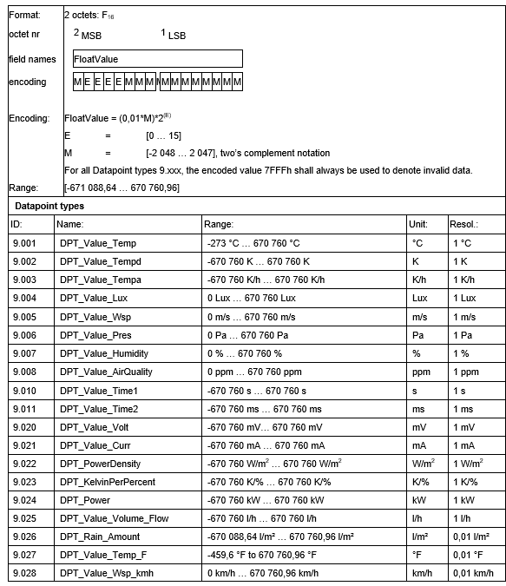
Octets Nombre à Virgule Flottante
Transmission des valeurs à virgule flottante
Example: -30oC
Résolution = 0,01 → Mantis = 3.000
Mantisse > 2047 → Exposant = 2¹
Mantissa = 1500 x 2¹
Valeur à représenter < 0 → Composant de deux
Codez les mantes : 101 1101 1100
Complément de deux: 010 0010 0100
Valeur à représenter < 0 → Signer = 1
Exposant codé avec quatre bits= 0001
Résultat (Signe | Mante | Exposant) :
-30 ºC = 1 0001 010 0010 0100 = 8A24h
Notes:
Octets Nombre à Virgule Flottante
Informations générales
DPT 9.xxx est défini pour la transmission de valeurs en virgule flottante. Divers types de points de données ont été définis pour différentes variables physiques.
Tous les types de points de données n'utilisent pas la plage de valeurs maximale. Les dispositifs doivent ignorer les valeurs invalides ou non définies.
La valeur à transférer est codée dans la mantisse. Si la valeur multipliée par 100 (en raison de la résolution de 0,01) n'est pas comprise entre -2048 et +2047, la mantisse doit être divisée par un facteur qui constitue l'exposant. Le bit de signe indique si la valeur est négative (S bit = 1) ou positive (S bit = 0). En cas de valeurs négatives, la mantisse doit en outre être le complément des deux de la valeur positive correspondante.
Exemple
Une valeur de température de - 30 degrés C peut être calculée selon DPT 9.001 comme suit :
Étape 1 : Calculer la mantisse
En raison de la résolution de 0,01, la valeur à coder doit être multipliée par 100 :
30 x 100 = 3000
Étape 2 : Vérifier si l'exposant est requis
Mantissa est de 11 bits, la plage est de + 2047 à -2048.
3000 est plus grand, un exposant est donc nécessaire.
Quel exposant? 2¹ = 2 est suffisant comme 3000 : 2 = 1500, et ce nombre peut être codé dans la mantissa.
Étape 3: Codez la mantissa :
Valeur :
1024 | 512 | 256 | 128 | 64 | 32 | 16 | 8 | 4 | 2 | 1
Nombre :
1 | 0 | 1 | 1 | 1 | 0 | 1 | 1 | 1 | 0 | 0
Si le nombre est négatif, créez un complément à deux !
Valeur de sortie : 101 1101 1100
Invert: 010 0010 0011
+1 1
-------------------------------------------------
010 0010 0100
Étape 4 : Signal et exposant du code
Le nombre est négatif, donc le bit S = 1
Exposant = 1, codé en quatre bits = 0001
Étape 5 : Résultat final
-30 = 1 0001 010 0010 0100

Slide 21
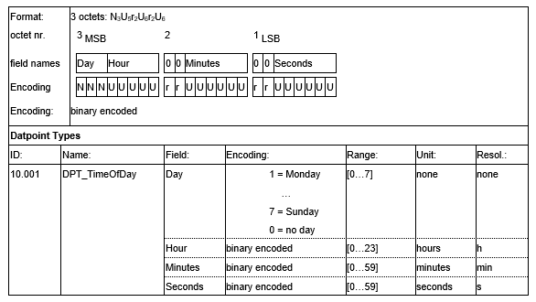
Temps
Transmission de l'heure de la journée
Notes:
Temps
Informations générales
DPT 10.001 est défini pour la transmission de l'heure du jour (par ex. cycliquement par une horloge système).
Type de point de données Heure

Slide 22
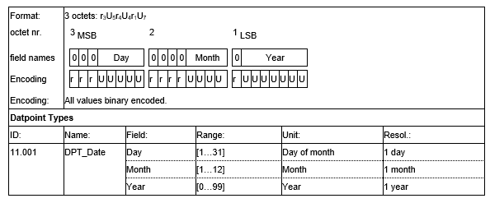
Date
Transmission de la date du jour
Données de l'année >= 90 signifie l'année au 20ème siècle
Les données de l'année < 90 signifient l'année au 21e siècle
Notes:
Date
Informations générales
DPT 11.001 est défini pour transmettre la date du jour (par ex. cycliquement par une horloge système). Veuillez noter que le jour de la semaine n'est pas transmis en DPT 11.001.
Il est à noter que les valeurs doivent être interprétées comme suit par un récepteur :
Les données de l'année >= 90 signifient l'année au XXe siècle.
La date de l'année < 90 signifie l'année du 21e siècle (ce siècle).
Le codage couvre donc les années entre 1990 et 2089.
Exemple :
YYYYYYY = 99d égale à 1999
YYYYYYY = 0d égale à 2000
YYYYYYY = 4d égale à 2004
Type de point de données Date
Types de points de données V8 - Valeur relative signée

Slide 23
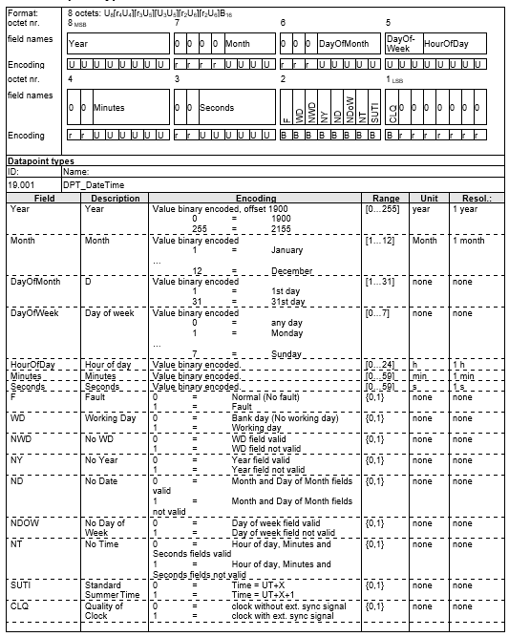
Date et Heure
Transmission de la date et de l'heure de la journée
Combine et étend le DPT_TimeOfDay (10.001) et DPT_Date (11.001)
L'année est encodée comme un octet non signé et calculée comme un décalage vers l'année 1900. Période couverte : 1900 - 2155
Notes:
Date et Heure
Le DPT 19.001 est défini pour transmettre la date et l'heure de la journée. Le type Datapoint combine et étend les DPT_TimeOfDay (10.001) et DPT_Date (11.001) et a une taille de 8 octets.
Dans ce type de point de données, l'année est codée comme un byte non signé et calculée comme un décalage à l'année 1900. La période comprise entre 1900 et 2155 est donc couverte par ce type de point de données.
Type de point de données Heure et Date

Slide 24
Commentaires sur la date et l'heure
Champ Année : encodé sur 8 bits
Le champ Heure : l'encodage est dans la plage [0…24]. Il est possible d'utiliser ce type pour encoder des programmes de planification
Champ par défaut : est défini si un ou plusieurs champs supportés des informations Date & Temps sont corrompus
Champ SUTI : attribut pour information / visualisation. Dans le champ horaire, la correction de l'heure d'été est envisagée
Champ NDoW : Support du jour de la semaine (NDoW = 0)
Le champ CLQ : Le bit 7 du 1er octet est utilisé pour le bit "Qualité de l'horloge" . ( 1 = Horloge avec une synchronisation externe)
Notes:
Date et Heure
Commentaires
Champ Année
L'année est codée sur 8 bits au lieu de 7 bits comme dans DPT_Date.
Champ horaire
Le codage de l'heure se situe dans la plage[0...24] au lieu de[0...23].
Lorsque l'heure est réglée sur " 24 ", les valeurs de l'octet 3 (minutes) et 2 (secondes) doivent être mises à zéro. Les messages dont les valeurs sont invalides ( "Hour = 24 ", Minutes et Secondes non nulles) doivent être ignorés par le destinataire. De cette façon, il est possible d'utiliser ce Type de point de données pour coder, par exemple, des programmes de planification. Dans les programmes d'horaire journaliers, le code " fin de journée " est généralement codé comme 24:00:00:00 et non 23:59:59 ; sinon, il y aurait une "pause" de 1 s à minuit.
Sans la valeur 24:00:00:00 on ne peut pas faire la différence entre une période complète de 24 heures et une période de 0 heure.
Exemples :
Un programme quotidien avec un niveau de confort de 24 h est codé comme "confort de départ: 00:00:00" et "fin de confort: 24:00:00".
Un programme quotidien avec un niveau de confort de 0 h ( niveau d'économie toute la journée) est codé comme "début confort : 00:00:00" et "fin confort : 00:00:00" .
Champ défaut
"Défaut" est défini si un ou plusieurs champs supportés de l'information Date & Heure sont corrompus. Ce n'est pas la même chose que lorsque les attributs NY, ND, NW etc. sont définis (dans ce cas, les champs correspondants ne sont pas supportés).
" Défaut " est réglé par ex.
Après la mise hors tension, si la batterie de secours de l'horloge n'était pas suffisante
Après la 1ère mise en service de l'appareil (horloge non configurée)
L'horloge radio (DCF 77) n'a pas reçu de réception depuis très longtemps
En règle générale, l'appareil (producteur) efface automatiquement le " défaut " si l'horloge locale est réglée ou si les données de l'horloge sont rafraîchies par d'autres moyens (par exemple, réception d'un message d'horloge système, réception d'un message radio DCF 77, etc.)
Le récepteur (par ex. l'interface utilisateur d'une unité d'ambiance) interprétera la date et l'heure avec "Défaut" comme étant corrompues et ignorera le message ou affichera --:--:--:-- ou clignotera 00:00:00 (comme connu des enregistreurs vidéo après mise sous tension).
Champ SUTI
Le SUTI n'est qu'un attribut d'information / visualisation. Dans le champ heure, la correction de l'heure d'été est déjà prise en compte. Par conséquent, aucun décalage horaire ne doit être ajouté par le récepteur si le SUTI est réglé.
SUTI = 0 heure standard
SUTI = 1 heure d'été
Champ NDoW
NDoW = 1signifie que le champ ddd « Jour de la semaine» est invalide et que les informations ddd doivent être ignorées. Une Horloge qui ne prend pas en charge l'information sur le Jour de la Semaine doit régler NdoW = 1.
NDoW = 0 et ddd = 0 signifie que le champ ddd est valide et que ddd est un caractère générique. Cette fonction d'encodage est conçue pour être utilisée, par exemple, dans les informations de planification.
Champ CLQ
Bit 7 du 1st octets est utilisé pour "Qualité de l'horloge" bit (CLQ). Les autres bits de cet byte sont réservés pour des extensions futures. Leur valeur est égale à 0. Si ce type de point de données typeDatapoint est utilisé pour la transmission de données, les émetteurs doivent régler les 7 bits inférieurs sur 0. Les récepteurs doivent vérifier que ces bits sont à 0.
Encodage
0 : Horloge sans signal de synchronisation externe. L'appareil qui envoie les informations de date et d'heure dispose d'une horloge locale, qui peut cependant être inexacte !
1 : Horloge avec un signal de synchronisation externe (comme DCF77, vidéotexte, etc.). L'appareil qui envoie des informations de date et d'heure envoie des signaux qui sont synchronisés (de temps en temps) avec des informations de date et d'heure externes.
La valeur par défaut est 0.
De même, une horloge synchronisée en externe doit envoyer CLQ = 0 après le démarrage (jusqu'à réception du premier signal de synchronisation) ou après un délai de synchronisation.

Slide 25
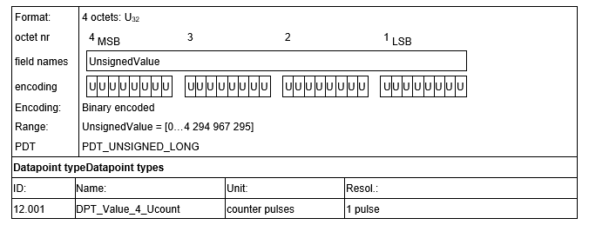
4 Octets sans Signe
Transmission des valeurs de compteur non signées jusqu'à 4.294.967.295
Notes:
4 Octets sans Signe
Informations générales
DPT 12.xxx est défini pour la transmission de valeurs de compteur non signées jusqu'à 4294967295.

Slide 26
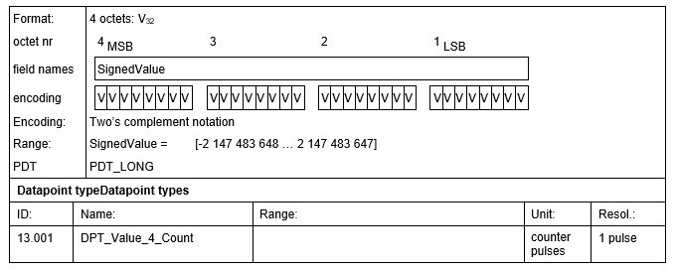
4 Octets avec Signe
Transmission des valeurs de -2.147.483.648 à +2.147.483.647
Les nombres négatifs sont représentés comme un complément à deux
Notes:
4 Octets avec Signe
Informations générales
DPT 13.xxx est défini pour la transmission de valeurs de compteur signées de -214748483648 à +214748363647, où les valeurs négatives sont transmises comme complément de 2.
Valeur du compteur signé à 2 octet

Slide 27
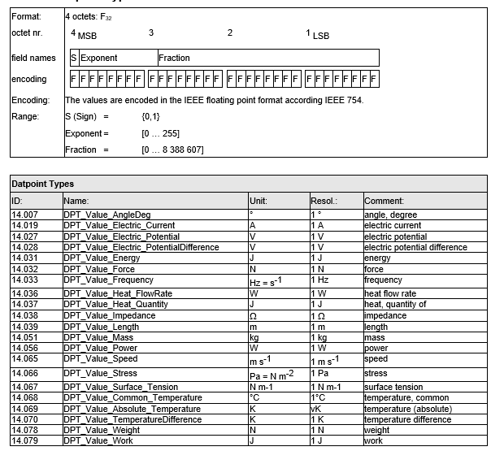
4 Octets Nombre à Virgule Flottante
Transmission des valeurs à virgule flottante avec une plus grande précision
Il est utilisé conformément à IEEE 754
Notes:
4 Octets Nombre à Virgule Flottante
Informations générales
DPT 14.xxx est défini pour les valeurs en virgule flottante avec une plus grande précision. Différents types de Points de données ont été définis en fonction des différentes variables physiques.
Le format de virgule flottante IEEE est utilisé conformément à la norme IEEE 754 de sorte que
des valeurs plus élevées que pour DPT 9.xxx peuvent être transférées,
la compatibilité avec les autres systèmes utilisant ce format est assurée.
79 types de Points de données différents ont été définis, dont certains sont donnés dans le paragraphe ci-dessous.

Slide 28
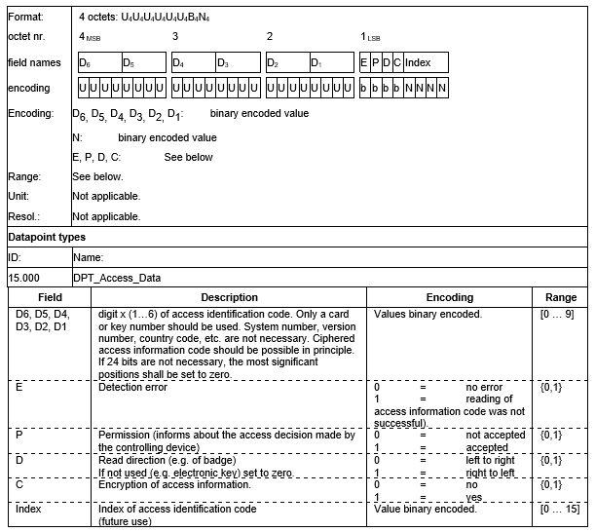
Contrôle d'Accès
Représentation ou journal des actes d'accès
Notes:
Contrôle d'Accès
Informations générales
DPT 15.000 est défini pour représenter ou enregistrer les procédures d'accès.
Type de point de données DPT_Access_Data

Slide 29
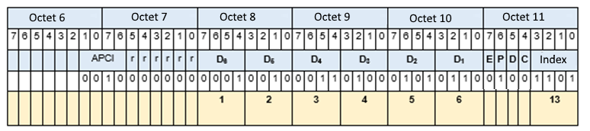
Exemple de contrôle d'accès
Transmission du code ID d'accès "123456", sans affichage d'erreur, autorisation, lecture de la carte de gauche à droite, non chiffrée, correspondance avec 13
Notes:
Contrôle d'Accès
EXEMPLE 1 : Transmission du code d’identification d’accès « 123456 », sans indication d’erreur, autorisation acceptée, badge lu de gauche à droite, pas de cryptage et d’index 13.

Slide 30

Chaîne de Caractères
Transférer des chaînes de caractères, les types de données 16.000 et 16.001 permettent d'envoyer du texte de 14 caractères maximum
Encodage des caractères individuels correspond aux types 4.001 et 4.002
Dans les deux cas, le contenu commence par le MSB
Exemple :
Notes:
Chaîne de Caractères
Informations générales
Pour transférer des chaînes de caractères, les types de points de données 16.000 et 16.001 permettent d'envoyer du texte jusqu'à 14 caractères. Le codage des différents caractères correspond aux types de points de données 4.001 et 4.002. Dans les deux cas, le contenu commence par le MSB.
Il existe deux types de données : DPT 16.001 (DPT_String_ASCII – les caractères non utilisés sont à 00h) et DPT 16.002 (DPT_String_8859_1).

Slide 31
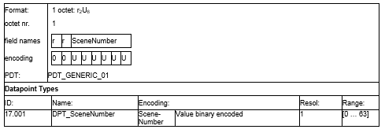
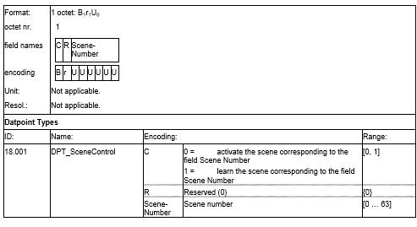
Contrôle de Scène
Approches :
Réglage de la scène en utilisant le DPT_Scene_AB (1.022). il n'est pas possible que l'utilisateur change la scène
Définition et stockage de la scène sous forme de numéro à l'aide du DPT_Scene_Control. Les scènes peuvent être réglées et appelées
En utilisant le DPT_SceneNumber: identique au DPT_Scene_Control, cependant il ne permet pas de stocker de nouvelles scènes
Numéro de scène:
Contrôle de scène :
Notes:
Contrôle de Scène
Informations générales
Dans KNX trois approches différentes existent pour mettre en scène des scènes
Réglage des conditions de scène via les paramètres ETS et appel de la scène paramétrée souhaitée à l'aide du type DPT_Scene_AB (1.022) 1 bit de Points de données. Dans ce cas, il n'est pas possible que l'utilisateur change de scène.
Réglez les conditions de scène des actionneurs raccordés et enregistrer cette scène comme numéro de scène dans les actionneurs raccordés en utilisant le DPT_Scene_Control. Avec le même DPT, des scènes peuvent ainsi être réglées et appelées.
En utilisant le DPT_SceneNumber : ce DPT est identique au DPT_Scene_Control, mais il ne permet pas de stocker de nouvelles scènes.
Type de Pointde données Numéro de Scène
Type de point de données DPT_SceneControl

Slide 32
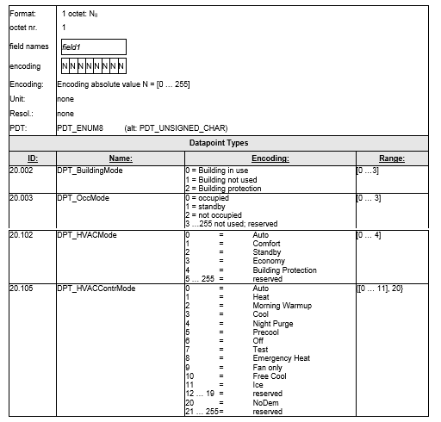
Types courants de Points de données HVAC
Nouveau DPT: DPT_HVACMode
Les thermostats d'ambiance informent sur leur état avec le mode DPT_HVACContrMode standardisé
Notes:
Types courants de Points de données HVAC
Informations générales
Dans les développements précédents, le mode de fonctionnement du thermostat d'ambiance était réglé par des types de Points de données à un bit.
Depuis quelques années, un nouveau mode DPT_HVACMode général a été introduit, dont l'utilisation est devenue obligatoire pour les nouveaux développements. Le mode de fonctionnement peut en outre être réglé par des DPT sur un bit.
En outre, un certain nombre d'énumérations ont été normalisées, notamment en ce qui concerne l'occupation des bâtiments et le mode de construction. Les thermostats d'ambiance informent sur leur état avec le mode DPT_HVACContrMode standardisé.

Slide 33
Combinaison de DPT dans des dispositifs
La combinaison de DPTs dans des dispositifs a été standardisée et est obligatoire pour la certification
Ces normes appelées « blocs fonctionnels » sont respectivement « l'Actionneur de variation de base » et « l'Actionneur de store de base »
Actionneur de variation de base
Interrupteur, DPT 1.001
Gradation relative, DTC 3.007
Gradation absolue, DPT 5.001
Actionneur de stores de base
Marche/Arrêt (DPT 1.007)
Haut/Bas (DPT 1.008)
Notes:
Combinaison de DPT dans des dispositifs
Informations générales
Pour deux types d'appareils très courants, la combinaison des DPT dans les appareils a été normalisée et est obligatoire pour la certification.
Ces normes appelées ' blocs fonctionnels ' sont respectivement le ' Servomoteur de gradation basic ' et le ' Actionneur de Store de base '.
Bloc Fonctionnel - Actionneur de Gradation de Base
Informations générales
Un actionneur de gradation doit supporter par canal au moins trois objets de groupe conformes aux DTC indiqués ci-dessous :
Interrupteur, DPT 1.001
Gradation relative, DTC 3.007
Gradation absolue, DPT 5.001
Tous les autres objets de groupe sont facultatifs.

Slide 34
Actionneur de Gradation de Base - Diagramme d'État
Notes:
Actionneur de Gradation de Base - Diagramme d'État
La fonction de base de l'actionneur de gradation est décrite dans le diagramme d'état suivant.
Un actionneur de gradation peut se trouver dans l'un des trois états suivants - selon le(s) télégramme(s) qu'il reçoit :
État
Description
Arrêt
L'actionneur de gradation est désactivé
En marche
L'actionneur de gradation est allumé,
au moins la luminosité la plus faible possible est réglée
Gradation
Le variateur est activé, la luminosité est réglée dans le sens de la consigne
Le passage d'un état à un autre est déclenché par des " événements ". Les événements incluent :
Nom
Signification
Commande OFF
L'objet de commutation reçoit la valeur 0
Commande ON
L'objet de commutation reçoit la valeur 1
Atténuation de l'intensité
L'objet de gradation reçoit une nouvelle valeur, direction de gradation vers le haut
Atténuation de l'intensité
L'objet de gradation reçoit une nouvelle valeur, direction de gradation vers le bas
Arrêt
L'objet de gradation reçoit la valeur ' Stop '
Valeur de gradation OFF
La luminosité de l'objet reçoit la valeur 0
Valeur de gradation x %
La luminosité de l'objet reçoit une valeur > 0
Valeur atteinte
La luminosité a atteint le point de consigne
L'événement " Valeur atteinte " est un événement interne. Le fonctionnement du logiciel d'application d'un actionneur de gradation est illustré par le diagramme d'état suivant. Les ellipses représentent les états tandis que les flèches représentent les événements.
Ce comportement est vérifié lors des tests de certification KNX.

Slide 35
Actionneur de Stores de Base - Diagramme d'État
Notes:
Bloc Fonctionnel - Actionneur de Store de Base
Informations générales
La fonction " Contrôle de l'Entraînement " est principalement utilisée pour la commande de moteurs de stores et de volets roulants.
Un actionneur de marquise solaire doit supporter au moins deux objets de groupe par canal, conformément aux DPT indiquées ci-dessous :
Marche/Arrêt (DPT 1.007)
Haut/Bas (DPT 1.008)
Tous les autres objets de groupe sont facultatifs.
Important : Grouper les objets utilisant cette fonction ne doit pas répondre à des requêtes de lecture via le bus (Messages de lecture de la valeur du groupe). Cette restriction garantit que les entraînements ne sont pas mis en mouvement par inadvertance. Le drapeau READ des objets de groupe doit donc être réinitialisé ! Ceci s'applique aussi bien aux capteurs AND qu'aux actionneurs !
Si les appareils ne sont pas du type BCU 1, ce qui précède n'est pas nécessaire, à condition que le témoin de mise à jour dans les objets de groupe correspondants ne soit pas activé.
Ce comportement est vérifié lors des tests de certification KNX.
Actionneur de Stores de Base - Diagramme d'État
Un actionneur pour la commande de stores et de volets roulants peut se trouver dans l'un des quatre états suivants, selon le type de télégramme(s) reçu(s) :
État
Description
Stoppé
Pas de mouvement
En mouvement
L'entraînement raccordé se déplace vers le haut ou vers le bas
Étape VERS LE HAUT
Le variateur est en mode pas à pas et se déplace d'un pas vers le haut
Étape VERS LE BAS
Le variateur est en mode pas à pas et est déplacé d'un pas vers le bas
(Selon le type d'application, il est bien entendu possible de déclarer d'autres directions de mouvement que celles mentionnées ci-dessus, e. . à droite/gauche ou avant/arrière. Exemple : porte glissante entraînée par le moteur.)
Les événements suivants déclenchent le passage d'un statut à un autre :
Nom
Signification
Déplacement vers le HAUT
Déplacement de l'objet qui reçoit la valeur '0'
Déplacement vers le BAS
Déplacement de l'objet qui reçoit la valeur '1'
Étape VERS LE HAUT
L'objet pas à pas reçoit la valeur '0'
Étape VERS LE BAS
L'objet étape reçoit la valeur '1'
Temps écoulé
Le délai défini pour le mouvement d'une étape ou pour l'ensemble des mouvements est écoulé.
L'événement ' Temps écoulé ' est un événement interne. Le fonctionnement d'un actionneur pour la commande de stores et de volets roulants est illustré par le diagramme d'état suivant. Les ellipses représentent les états alors que les flèches indiquent les événements. Ce comportement est vérifié lors des tests de certification KNX.

